Slide 1
Le reti di Avanguardie educative e Piccole Scuole a supporto dell’emergenza sanitaria
Design della didattica a distanza nell’insegnamento della letteratura
Webinar
2 aprile 2020

Slide 2
Design della didattica a distanza nell’insegnamento della letteratura
Chi siamo noi, chi è ciascuno di noi se non una combinatoria d’esperienze, d’informazioni, di letture, d’immaginazioni? Ogni vita è un’enciclopedia, una biblioteca, un inventario d’oggetti, un campionario di stili, dove tutto può essere continuamente rimescolato e riordinato in tutti i modi possibili.
Italo Calvino, Lezioni americane

Slide 3
Una premessa
Questo intervento vuole essere una riflessione ed una condivisione di alcune
pratiche nella didattica della letteratura italiana.
Si tratta di pratiche spesso già attuata da docenti, che in questa
circostanza possono avere risultati efficaci.
Nella contingenza del momento l’innovazione non è più un’opzione,
ma diventa una necessità, un’ancora.
Soprattutto quando si assegna centralità allo studente non come destinatario, ma come costruttore di
esperienze di conoscenza.

Slide 4
L’ attuale deformazione delle coordinate dello spazio e del tempo, in cui solitamente operiamo,
richiedono un design pedagogico che deve considerare alcuni fattori nuovi e tenere
presente i rischi dell’impatto emotivo di questa tempesta.
Abbiamo oggi il compito di difendere il diritto allo studio, ma sentiamo anche la
responsabilità di dotare questo diritto di senso, per scongiurare un vuoto che potrebbe
disorientare o essere pericolosamente riempito.

Slide 5
L’ambiente di apprendimento: se lo spazio insegna…..
Il primo dato che abbiamo dovuto considerare nella rimodulazione della didattica è quello di
un brutale quanto improvviso mutamento dell’ambiente di apprendimento.
Se è vero che lo spazio insegna, come possiamo gestire la sfida metodologica?
E’ evidente che la didattica a distanza non si può ridurre all’uso di tecnologie, né alla
sostituzione della lezione frontale con le video lezioni, sincrone o asincrone che siano.

Slide 6
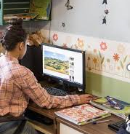
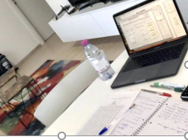
Metamorfosi del setting e nuovi scenari di apprendimento
Il dato più rilevante è il cambiamento del setting didattico, ossia di tutti gli elementi che hanno un ruolo nel processo di apprendimento e della loro relazione.
Si è detto (con una certa enfasi) che in questa situazione non è più lo studente che va a scuola, ma è la scuola che va a casa

Slide 7
Dunque
Cambia lo spazio fisico in cui la relazione didattica avviene. E’ uno spazio in cui interferiscono fattori legati alla quotidianità
Cambia l’incidenza dell’uso degli strumenti della mediazione didattica.
Cambia la relazione all’interno del sistema di comunicazione didattica
Cambiano (o meglio possono cambiare) i ruoli nella elaborazione della conoscenza (chi insegna che cosa e come)
Cambia il ruolo degli attori. Quanto resiste la modalità trasmissiva del sapere – quanto invece quella collaborativa e co-costruttiva.

Slide 8
La sfida pedagogica
I rischi del momento
La didattica uni direzionale (riproporre, benché attraverso strumenti nuovi) ed esclusivamente trasmissiva che parta dai bisogni del docente (affrontare i contenuti didattici programmati, l’urgenza delle valutazioni…)
L’ eccessiva esposizione al mezzo tecnologico che rischia di diventare uno strumento per replicare i tempi della scuola
La sottovalutazione della componente psicologica. La tenuta nel tempo di un rapporto didattico a distanza e la necessità di un supporto emotivo
Interroghiamoci su come gli studenti stanno reagendo alla restrizione degli spazi e delle relazioni.

Slide 9
Le opportunità
L’emergenza ci consente di mettere in atto molti dei principi che hanno caratterizzato la più recente riflessione pedagogica.
Lo studente può diventare meno destinatario e più attore della costruzione del sapere
Il docente può diventare meno elargitore di conoscenza e più regista, facilitatore, osservatore
La didattica può diventare più capace di partire dal bisogno di conoscenza e di prassi dello studente
L’innovazione di fatto diventa una necessità e non un’esperienza di nicchia

Slide 10
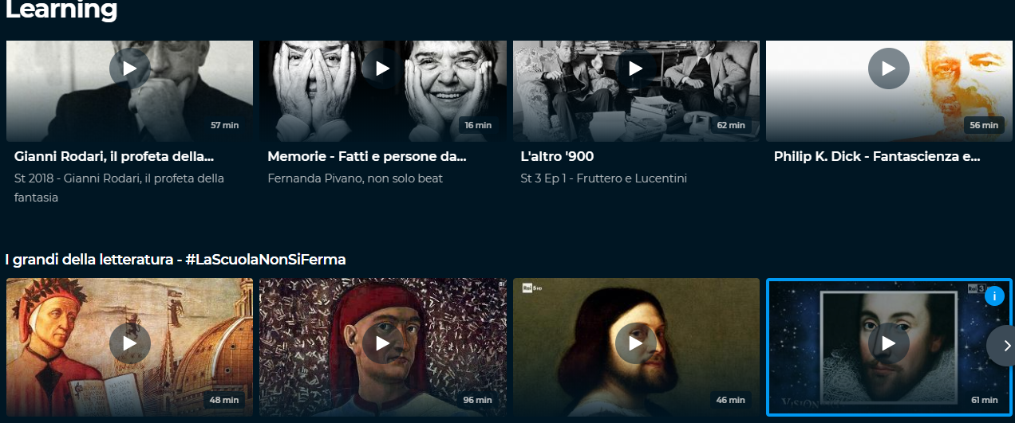
Narrazioni diverse. L’uso e la produzione di contenuti digitali
In questo momento i docenti stanno compiendo uno sforzo generoso (video lezioni, produzione di lezioni asincrone). Non bisogna però trascurare le risorse messe a disposizione ad esempio dalla RAI.
Il canale rai play – sezione learning - costituisce un’utile repertorio di risorse anche per le attività di flipped classroom
Sono materiali che molti docenti stanno usando: sono efficaci per la varietà di approcci all’argomento: interviste a critici letterari, luoghi, reading

Slide 11
Il design ed i compiti di realtà
La creazione di contenuti digitali da parte dello studente nella didattica della letteratura
produce talvolta una ridefinizione dei ruoli nella relazione di apprendimento. Capita che
rispetto alle soluzioni tecnologiche lo studente ne sappia più del docente e questo di fatto lo
colloca in una posizione proattiva.
La loro capacità di condividere non solo il risultato, ma anche le procedure (un esempio di
peer education) può essere una declinazione di design pedagogico e di attribuzione di un
compito di realtà.

Slide 12
I vantaggi
sono quelli di arginare i rischi di cui si è parlato in precedenza esaltando il ruolo attivo degli studenti coinvolti in un’azione didattica che:
restituisce senso e utilità al sapere,
mette in gioco la creatività e la capacità di risolvere problemi
orienta l’imparare ad imparare
insegna a comunicare le conoscenze apprese (anche in modalità peer to peer)

Slide 13
Lo storytelling e le video narrazioni Alcuni esempi
Lo storytelling
È una modalità molto praticata dai docenti e relativamente semplice perché consiste in una narrazione che associa immagini a parole anche in una presentazione in ppt.
Può essere efficace il suo utilizzo nella presentazione della biografia di un autore, soprattutto se il racconto viene richiesto in prima persona ed è soggettivo.

Slide 14
Lo studente
Comprende la differenza tra biografia ed autobiografia
Riflette sulla differenza tra scrittura oggettiva e scrittura soggettiva
Compie uno sforzo di decentramento (deve entrare nella pelle dello scrittore, provare a pensare con la sua testa, operare una scelta di contenuti considerando le sue priorità)
Esercita la coerenza immagine – testo

Slide 15
Le video narrazioni e i book trailer
Entrambe sono esperienze di promozione della lettura che nel nostro Istituto hanno radici consolidate in progetti più o meno recenti come Il “Festival delle Riscritture Creative” o “Del leggere. Incontri con autori di narrazioni diverse” (legati alle attività di Biblioteche scolastiche Innovative).
Con “Cinema a scuola”, anche la narrazione filmica ha trovato spazio nella organizzazione di rassegne aperte alla cittadinanza. Abbiamo lavorato con esperti, associazioni del settori, istituzioni de territorio.
In queste pratiche le Idee di AE come Dentro Fuori la Scuola – Service Learning e Didattica per Scenari hanno costituito il riferimento pedagogico per la loro efficacia didattica.

Slide 16
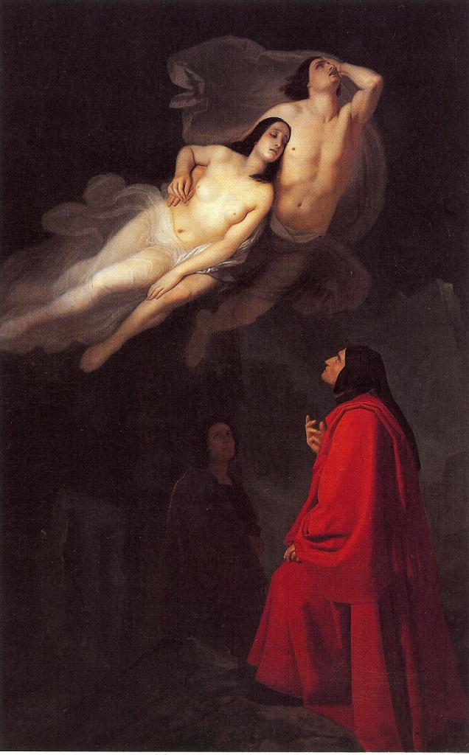
Le video narrazioni
Si possono scegliere passi esemplari di classici (come nell’esempio del 5 canto dell’Inferno di Dante Alighieri) o di intere opere.
Il canto V dell’Inferno
https://mail.google.com/mail/u/0/?tab=wm&ogbl#inbox/FMfcgxwHMZNWmcWZmhblcFzlGxzDGlSM?projector=1

Slide 17
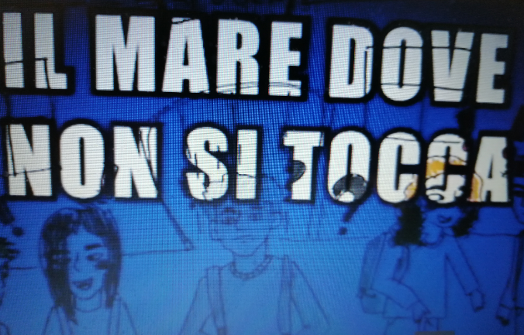
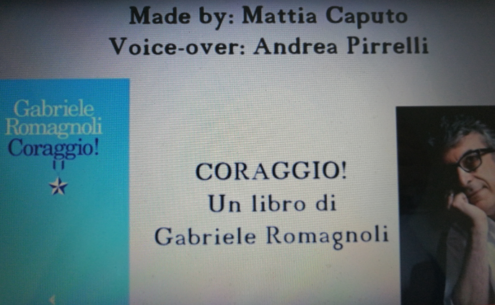
I book trailer
Possono essere legati agli incontri con gli autori (come negli esempi di Il mare dove non si tocca di Fabio Genovesi o Coraggio di Gabriele Romagnoli)
Possono essere delle “finestre” delle biblioteche scolastiche
Il mare dove non si tocca, di Fabio Genovesi
https://drive.google.com/file/d/1hfFgnD6LmYmBuwRJviG7_QXLJCzI2K9U/view
Coraggio, di Gabriele Romagnoli
https://www.youtube.com/watch?v=0LPsqPKQvTM

Slide 18
Gli studenti
sono lasciati liberi di trovare le soluzioni multimediali più efficaci.
Spesso utilizzano una voice over per la narrazione o per il reading, e/o uniscono una base musicale
emergono attitudini, talenti e sensibilità nascoste

Slide 19
La comunicazione tra pari dei risultati e delle procedure
Spesso la condivisione dei risultati e delle procedure di realizzazione di contenuti digitali avviene tra ragazzi di classi diverse. L’autrice della video narrazione di Paolo e Francesca, Marianna Mazzilli, (slide 16) ha spiegato ad una terza classe, in modalità sincrona durante un collegamento con Google meet (in tempo di coronavirus), le soluzioni trovate per la realizzazione..
Ha inoltre messo a disposizione un video tutorial.
https://drive.google.com/file/d/1GUyCgeqgOelqM8tGdCA7quwGxSmd2VJ8/view
Ora i ragazzi di terza lavoreranno sul canto di Ulisse della Divina Commedia
Mai come in questo momento serve mantenere in piedi la relazione, lo scambio continuo di storie e di esperienze. Serve raccogliere il racconto che nasce dalla riflessione sulla lettura, magari di classici, o dalla esplorazione di sé.

Slide 20
Narrare salva?
In un suo vecchio articolo Eugenio Scalfari rifletteva sul racconto come bisogno irrinunciabile dell’uomo, alla stessa stregua dei bisogni primari.
Leggiamo in molte pagine di letteratura, da Boccaccio a Svevo. di come il racconto e la scrittura possano salvare o guarire.
Le riscritture creative e le narrazioni di sé possono oggi riempire un vuoto.
Salvano? Forse.
Sicuramente sono una cura

Slide 21
Chiese a Marco Kublai: - Tu che esplori intorno e vedi i segni, saprai dirmi verso quale di questi futuri ci spingono i venti propizi. - Per questi porti non saprei tracciare la rotta sulla carta né fissare la data dell'approdo. Alle volte mi basta uno scorcio che s'apre nel bel mezzo d'un paesaggio incongruo, un affiorare di luci nella nebbia, il dialogo di due passanti che s'incontrano nel viavai, per pensare che partendo di lì metterò assieme pezzo a pezzo la città perfetta, fatta di frammenti mescolati col resto, d'istanti separati da intervalli, di segnali che uno manda e non sa chi li raccoglie. Se ti dico che la città cui tende il mio viaggio è discontinua nello spazio e nel tempo, ora più rada ora più densa, tu non devi credere che si possa smettere di cercarla. Forse mentre noi parliamo sta affiorando sparsa entro i confini del tuo impero; puoi rintracciarla, ma a quel modo che t'ho detto.
Italo Calvino, Le città invisibili
Grazie

